Slide 1
Vidékfejlesztési Program
Baromfitartó telepek korszerűsítése
dr. Mezei Dávid
agrár-vidékfejlesztési stratégiai ügyekért felelős helyettes államtitkár
Miniszterelnökség
Magyar Tojóhibrid-tenyésztők és Tojástermelők Szövetsége
Budapest, 2016. április 26.

Slide 2
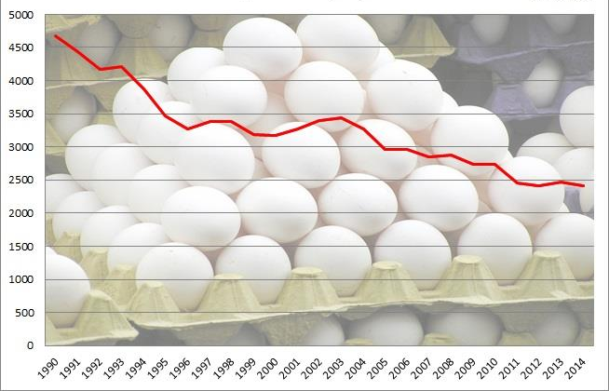
Az étkezési tojás termelése alakulása Magyarországon (2000-2014)
Feljavított ketrecek kötelező alkalmazása
EU csatlakozás
Forrás: KSH

Slide 3
Tojásfogyasztás (db/fő/év)

Slide 4
Vidékfejlesztési Program 2014-2020
Vidékfejlesztési Program benyújtása:
  2014. szeptember
Vidékfejlesztési Program Bizottság általi elfogadása:
  2015. augusztus 12.
Kiírásra került pályázatok:
  2016 áprilisáig: 26 darab, 713 milliárd Ft összegben (teljes forrás 55% hozzáférhetővé vált)

Slide 5
Állattartó telepek korszerűsítése (ÁTK)
Szarvasmarhatartó telepek
korszerűsítése
Sertéstartó
telepek korszerűsítése
Baromfitartó telepek korszerűsítése
Keretösszeg:
19,86 Mrd Ft
Keretösszeg:
19,86 Mrd Ft
Keretösszeg:
19,86 Mrd Ft
Általános ÁTK
(Lófélék, galamb, fürj, nyúl, méh, csincsilla)
Keretösszeg:
5,9 Mrd Ft
Juh- és kecsketartó telepek korszerűsítése
Keretösszeg:
3,97 Mrd Ft

Slide 6
Általános pályázati feltételek
Első kifizetési kérelemhez csatolandó:
  jogerős engedélyek
  jogerős vízjogi engedély (kivéve: öntözéshez használt kút)
  környezeti hatástanulmány – ha releváns
  önerő igazolása
NEM kell a pályázathoz
Bankgaranciával egyenértékű biztosíték (uniós jogszabályi előírás!)
Előleg: a támogatás 50 %-áig
Előkészítési költségek
2014. január 01-jétől elszámolhatók
Esetleges
közbeszerzési kötelezettség

Slide 7
Állattartó telepek korszerűsítése
Támogatható tevékenységek:
Versenyképesség javítása (építéssel járó technológiák, gépek beszerzése)
B) Energiafelhasználás csökkentése, az erőforrás-hatékonyság javítása – akár megújuló energia
felhasználásával
Források felhasználása:
A források legalább 80%-a kizárólag a max. 1 275 000 euró STÉ üzemmérettel rendelkező
kis- és közepes méretű mezőgazdasági termelők számára biztosított.
Kiválasztási kritériumok:
Maximum 100 pont (ebből az üzleti terv: 55 pont)
A sertés-, és baromfiágazatban az integrációban részt vevők többletpontot kaphatnak.
50 millió forint teljes projektösszeg alatt egyszerűsített (pénzügyi fejezet nélküli) üzleti terv

Slide 8

Baromfitartó telepek korszerűsítése
Támogatási célok:
versenyképesség javítása,
az ágazat foglalkoztatotti számának növelése,
a hozzáadott érték termelésének fokozása,
új, innovatív és környezetbarát technológiák elterjesztésének támogatása
Keretösszeg:
19,86 Mrd Ft
Jogosultak:
mg.-i termelők
min. 6000 € STÉ
min. 50% mg.-i árbevétel
Max. támogatási összeg:
Egyéni: 500 millió Ft
Kollektív: 1 000 millió Ft
Támogatási intenzitás:
Konvergencia régió: 50%
Közép-Mo-i régió: 40%
Benyújtás első szakasza:
2016.05.19. – 2016.07.18.
(mód. alatt)

Slide 9
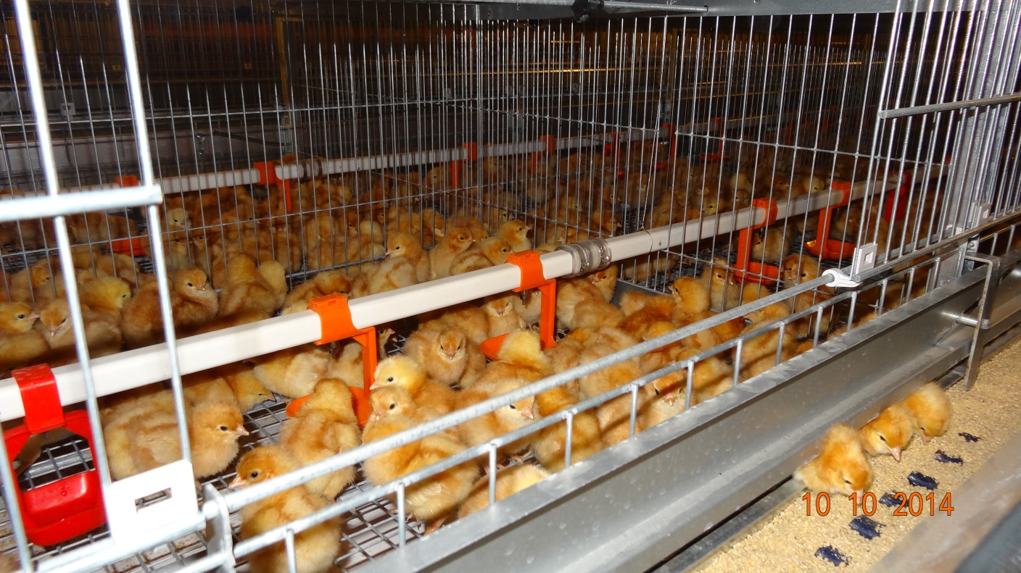
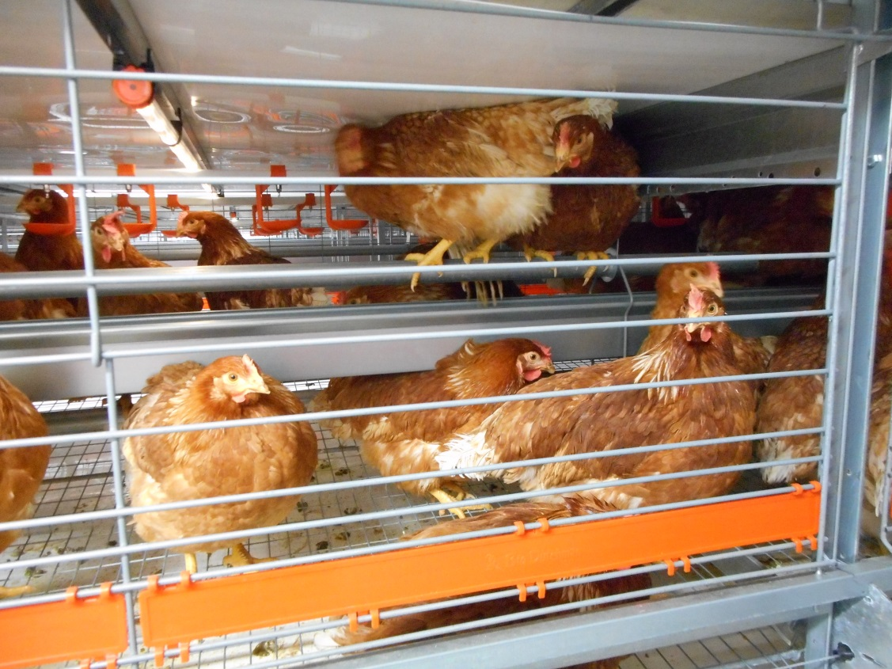

Slide 10
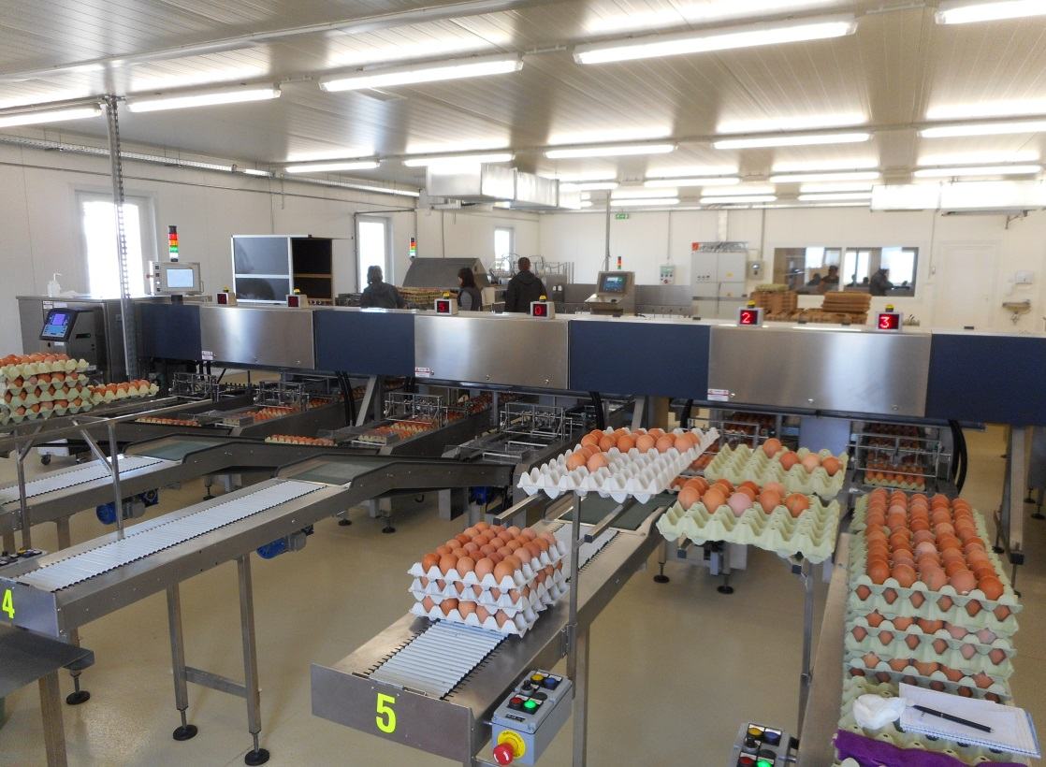
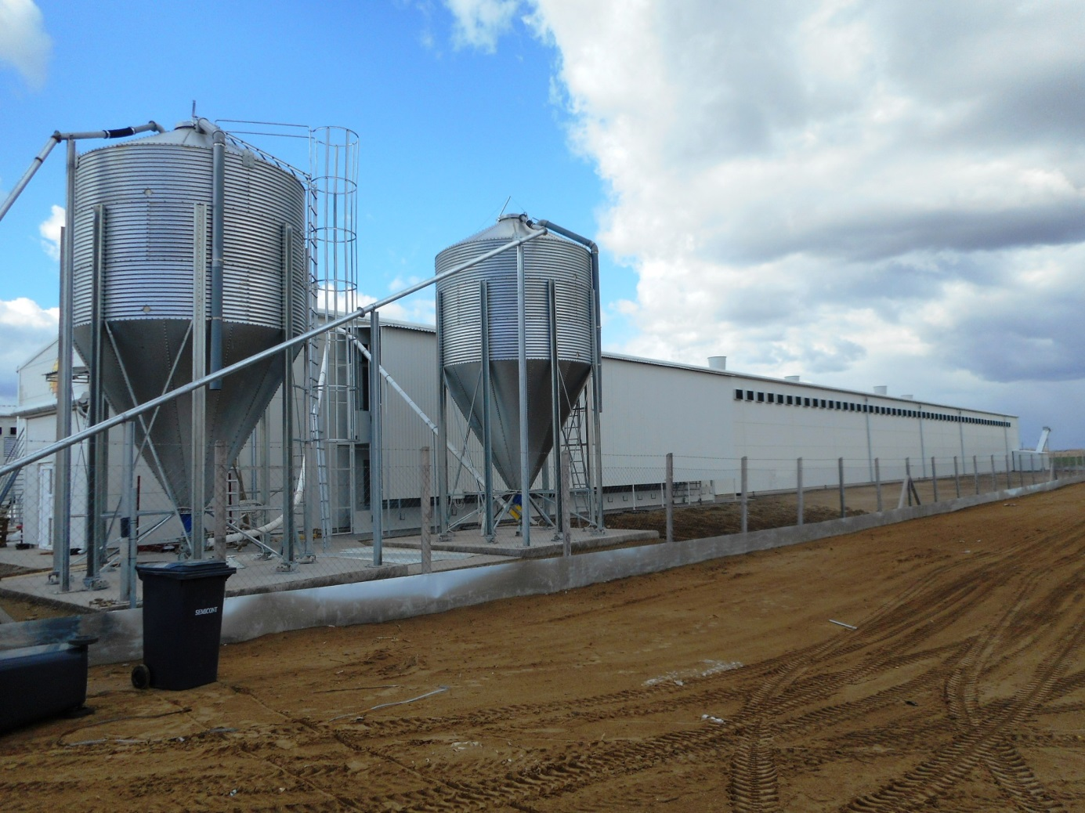

Slide 11
Trágyatároló építése
Benyújtás első szakasza:
Támogatási intenzitás:
Egyéni Konvergencia: 50% Közép-Mo-i régió: 40%
Fiatal gazda: + 10%
Kollektív pályázat: +10%
Jogosultak:
Felhívás megjelenése:
2015.11.20.
módosítva: 2016.01.08.
2016.01.11. – 2016.02.12.
mg.-i termelők
- min. 6000 € STÉ
- min. 50% mg.-i árbevétel
Max. támogatási összeg:
Egyéni: 50 millió Ft
Kollektív: 100 millió Ft
Támogatási célok:
Előírásoknak való megfelelés;
Új infrastruktúra beszerzése és felújítása;
Kapcsolódó erő és munkagépek beszerzése;
Támogatási keret:
5,6 Mrd Ft

Slide 12
Élelmiszeripar
Benyújtás első szakasza:
Támogatási intenzitás:
Konvergencia régió: 50%
Közép-Mo-i régió: 40%
Jogosultak:
Max. támogatási összeg:
Egyéni: 500 millió Ft
Kollektív: 1 500 millió Ft
Felhívás megjelenése:
2015.12.28.
2016.02.25. – 2016.04.25.
* mg-i termelők
* nem mg-i mikro- és
kisvállalkozások (Annex I.)
Keretösszeg:
151 Mrd Ft
Támogatási célok:
kapacitásbővítés
technológia-fejlesztés
foglalkoztatás bővítése;
energiahatékonyság növelése
környezeti erőforrás-hatékonyság növelése.

Slide 13
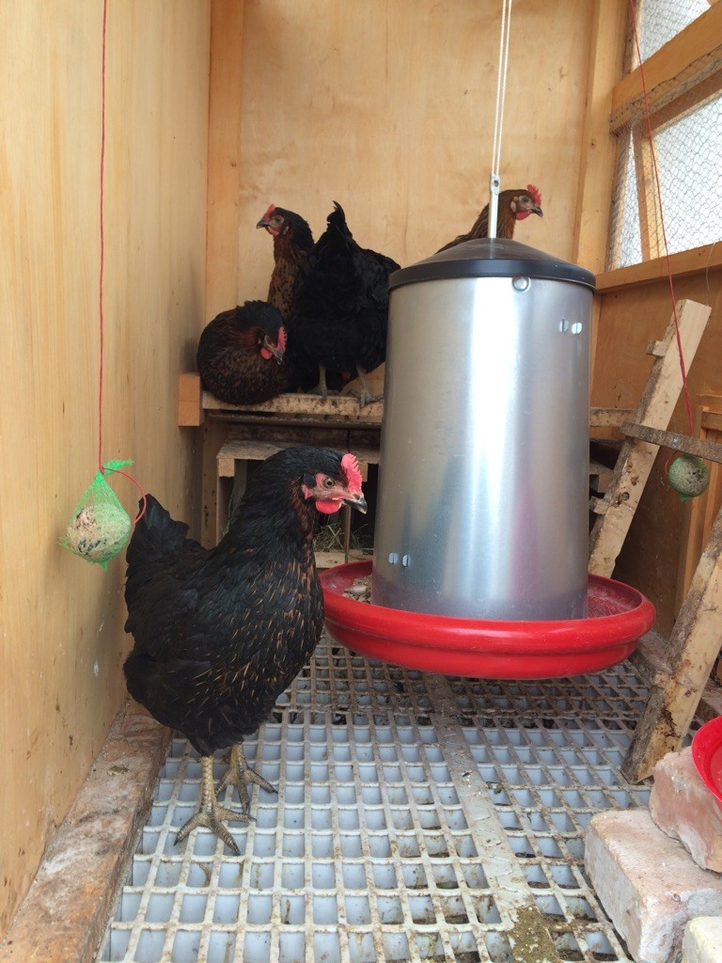
Háztáji tyúktartás

Slide 14

Köszönöm megtisztelő figyelmüket!
Miniszterelnökség
Agrár-vidékfejlesztésért felelős Államtitkárság
6000 Kecskemét, Ipoly u. 1.
www.kormany.hu
www.palyazat.gov.hu

